Slide 1
Привязка аэроснимков к местности
Описание решения Прокофьева А. В.

Slide 2
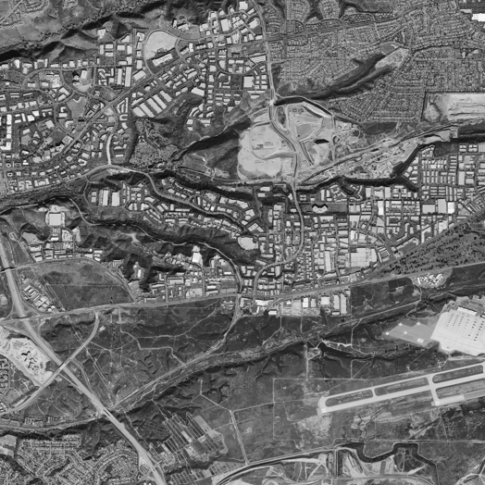
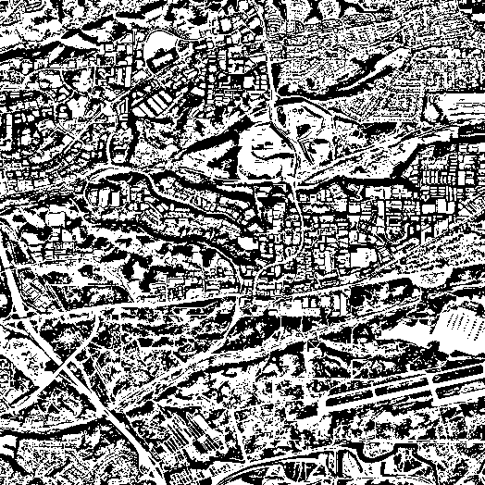
Обработка подложки
Создавались две чёрно-белые копии подложки с уменьшением в 20 и 10 раз, которые затем обрабатывались фильтром adaptive thresholding.

Slide 3
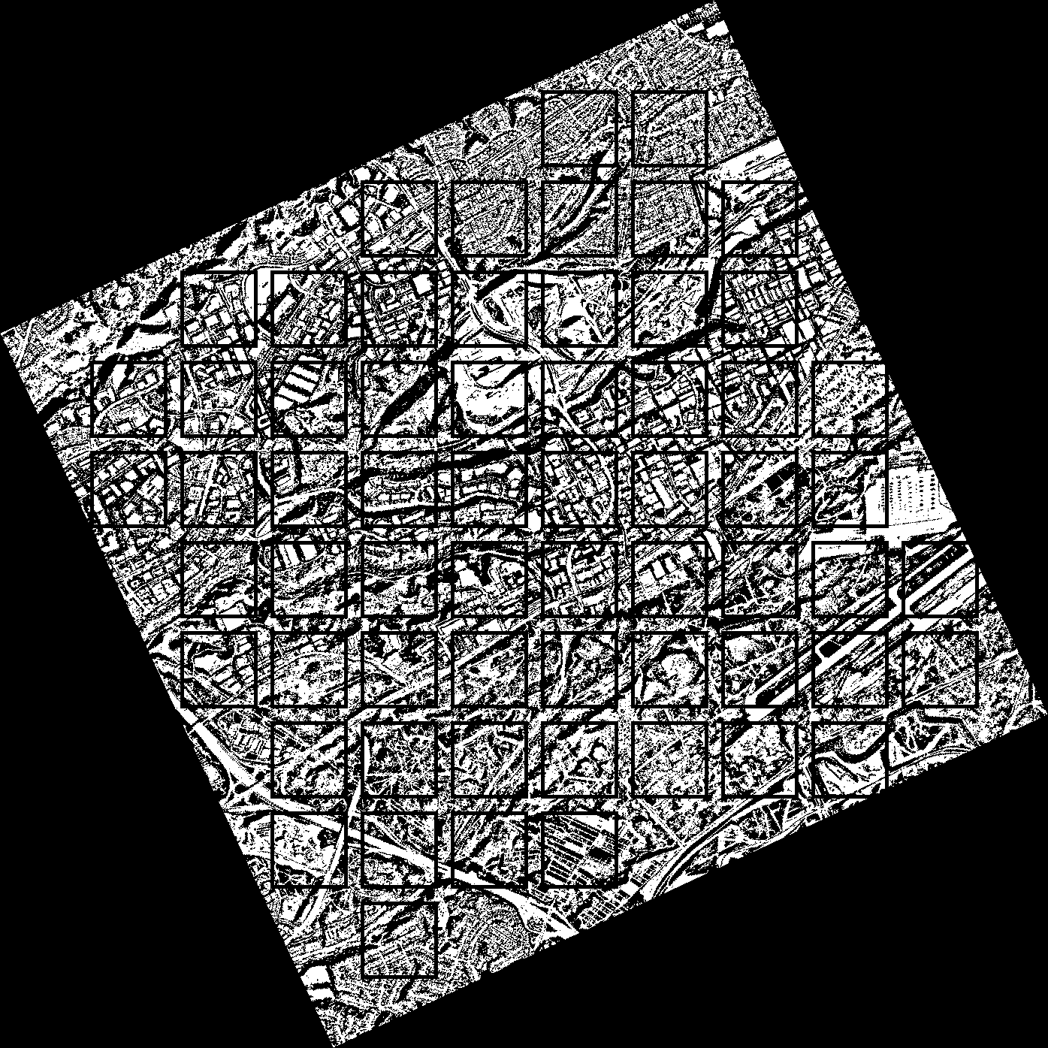
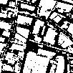
Поиск похожего фрагмента
С постепенно уменьшающимся шагом вращения и смещения относительно копии подложки вычислялась разница между изображением и фрагментами такого же размера на меньшей копии подложки.
* чтобы не перегружать рисунок, показана только часть сравниваемых фрагментов подложки

Slide 4
Вычисление разницы
Разница между чёрно-белыми изображениями вычислялась как сумма квадратов разностей между значениями соответствующих пикселей, когда белый цвет кодируется значением 255, а чёрный – значением 0. Для каждого фрагмента подложки разница рассчитывалась в оригинальном и в обработанном фильтром adaptive thresholding вариантах, а затем производилось взвешенное суммирование.

Slide 5
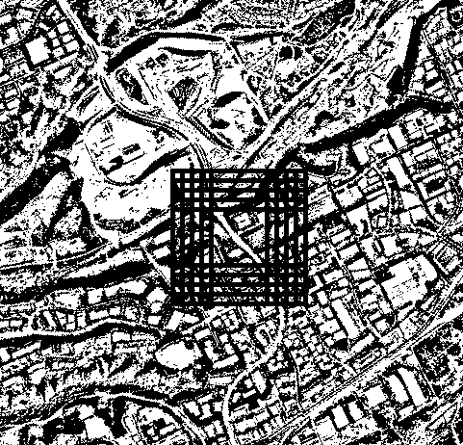
Уточнение координат
Для пяти фрагментов, разница с которыми минимальна, производился перебор нескольких фрагментов в окрестности с минимальным шагом на большей копии подложки.
* чтобы не перегружать рисунок, показана только часть сравниваемых фрагментов подложки

Slide 6
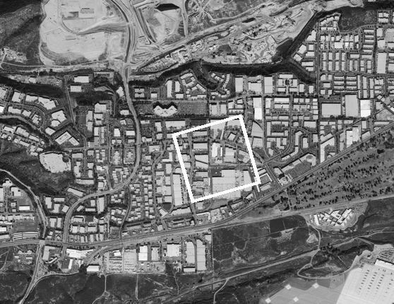
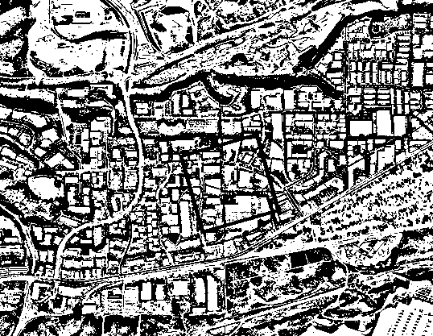
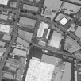
Результат поиска
Координаты фрагмента на большей копии подложки, разница с которым оказалась минимальной, считался искомым ответом.

Slide 7
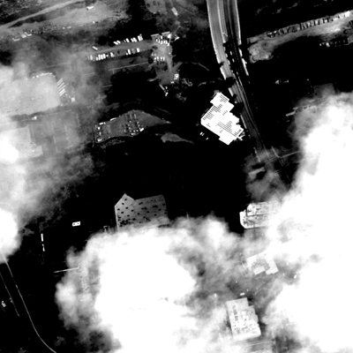
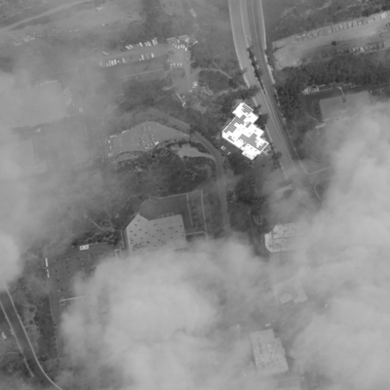
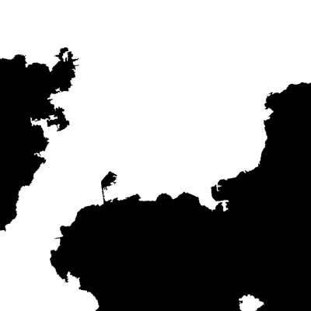
Изображения с облаками
Для изображений с облаками (файлов с номерами больше 800) дополнительно изменялся контраст и с помощью методов findContours и contourArea выделялись зоны с облаками (маски), которые не учитывались при вычислении разницы изображения с фрагментом подложки.

Slide 8
Результат
На публичном лидерборде алгоритм имеет метрику 0.902657.

Slide 9
Пути улучшения алгоритма
автоматически подбирать гиперпараметры алгоритма, чтобы уменьшить среднюю ошибку на тренировочном датасете
с помощью классификатора выяснять, есть ли на фотографии облака и нужна ли дополнительная обработка перед сравнением с подложкой
с помощью нейросети глубокого обучения определять, в каких частях фотографии расположены облака, чтобы создавать маски
доработать метод досрочного прекращения поиска похожего фрагмента подложки

